Slide 1
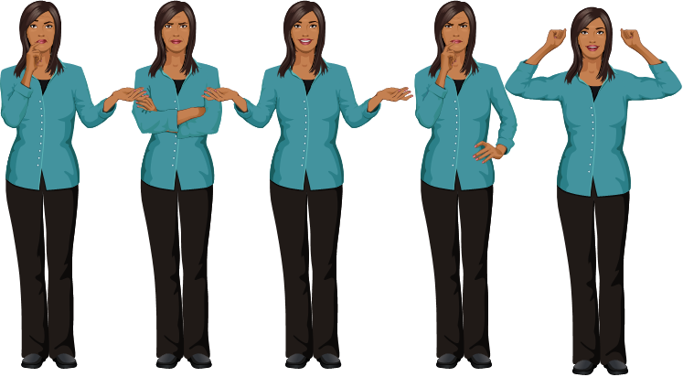


KÖRPERSPRACHE & DIE PRÄSENTATION EINES POSITIVEN IMAGES
eLearning Studios

Slide 2
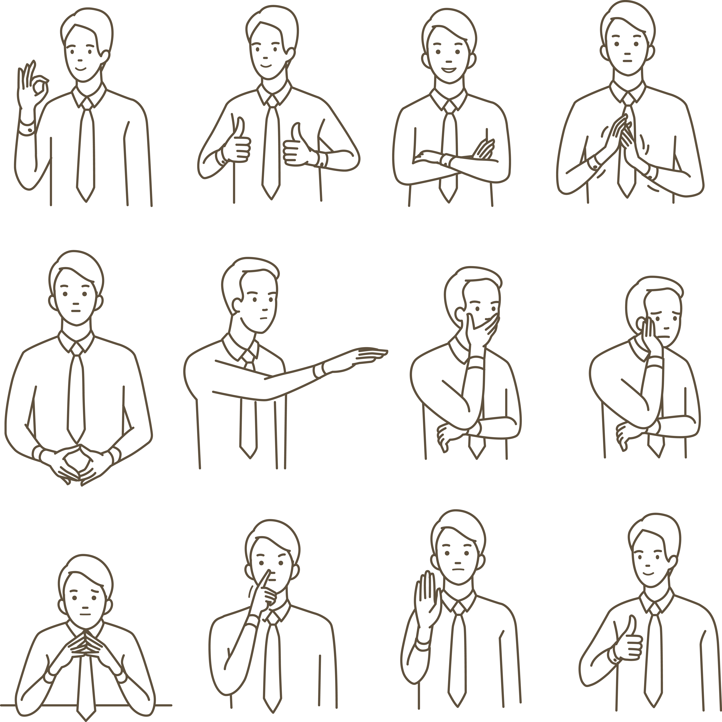
ZIELE
die Wichtigkeit von Körpersprache zu verstehen
in der Lage sein, grundlegende Gesten der Körpersprache zu verstehen
Aufbau eines harmonischen Verhältnisses und des Verstehens der Prinzipien des Spiegelns
Darstellen eines positiven Images und der eigenen Marke
Darstellung eines positiven Images bei Interviews.

Slide 3
DIE MACHT DER KÖRPERSPRACHE
Wenn man eine andere Person trifft, bildet man sich einen ersten Eindruck über diese Person bereits während der ersten Minuten.
Wir benützen Körpersprache jeden Tag um einerseits Informationen über uns selbst und andererseits von anderen Personen zu bekommen.
Jedoch sind wir uns dessen oft nicht bewusst!
von den Forschungen des Sozialpsychologen Albert Mehrabian übernommen und angepasst
Notes:
Wenn man eine Person persönlich trifft, so geben Sie dieser Person viel wichtige Informationen über sich selbst. In der Lage zu sein, Körpersprache zu lesen, kann Ihnen dabei helfen, dass Sie anderen Personen ein besseres Image über sich selbst vermitteln und ein gutes Verhältnis zu ihnen aufbauen können.

Slide 4
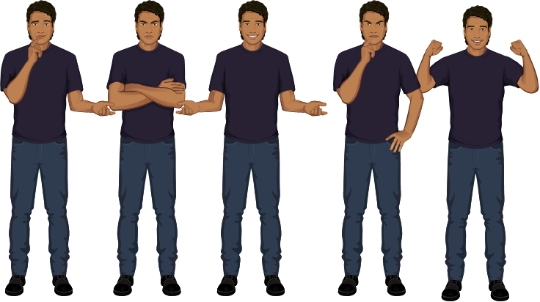
ElementE DER KÖRPERSPRACHE
Notes:
Sehen wir uns nun die verschiedenen Elemente der Körpersprache an, die von Personen in unterschiedlichen Situationen verwendet werden…

Slide 5
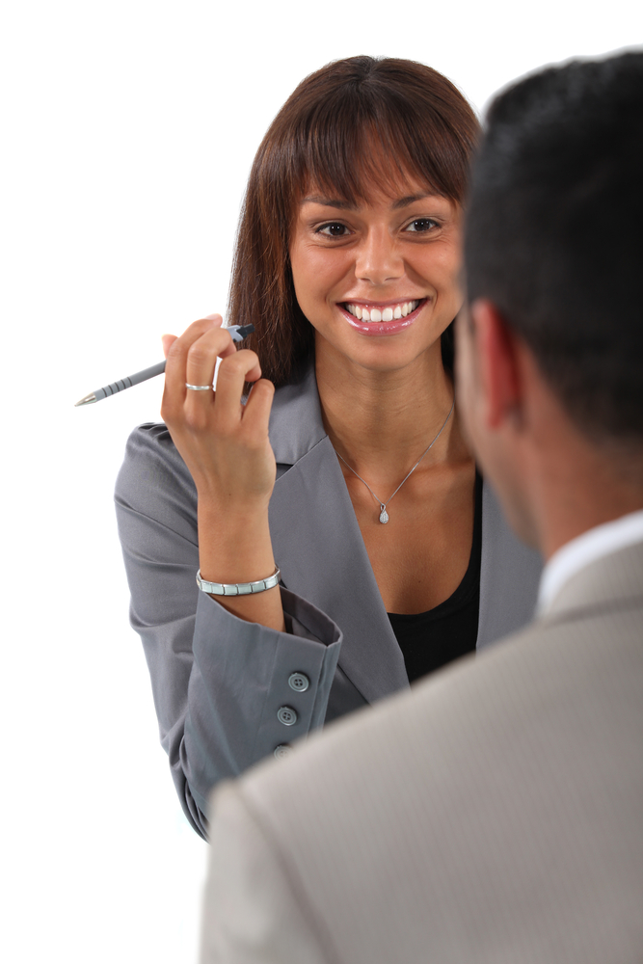
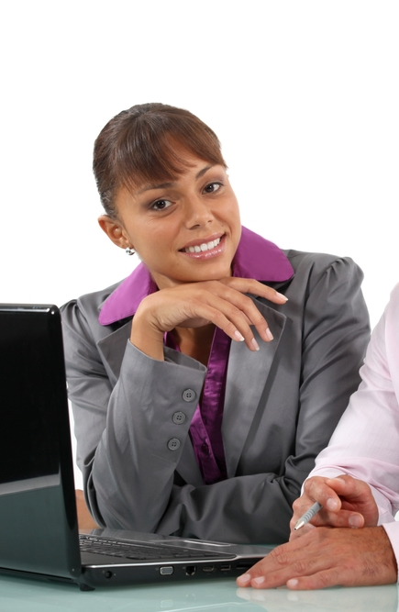
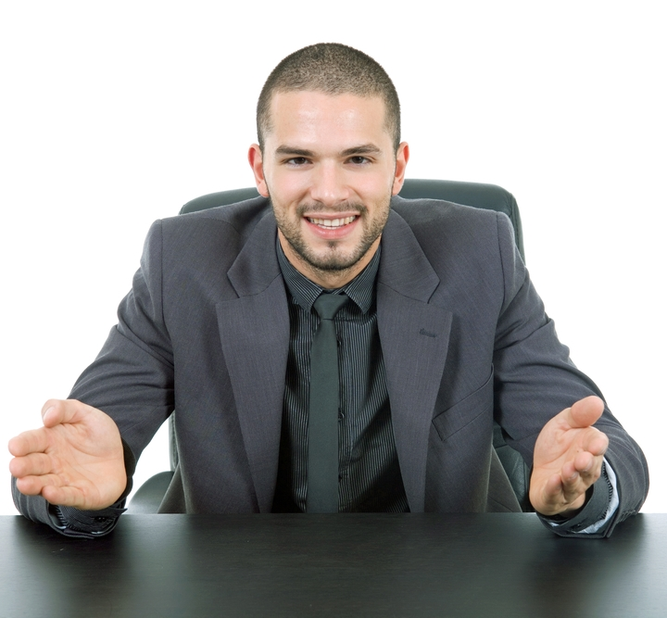
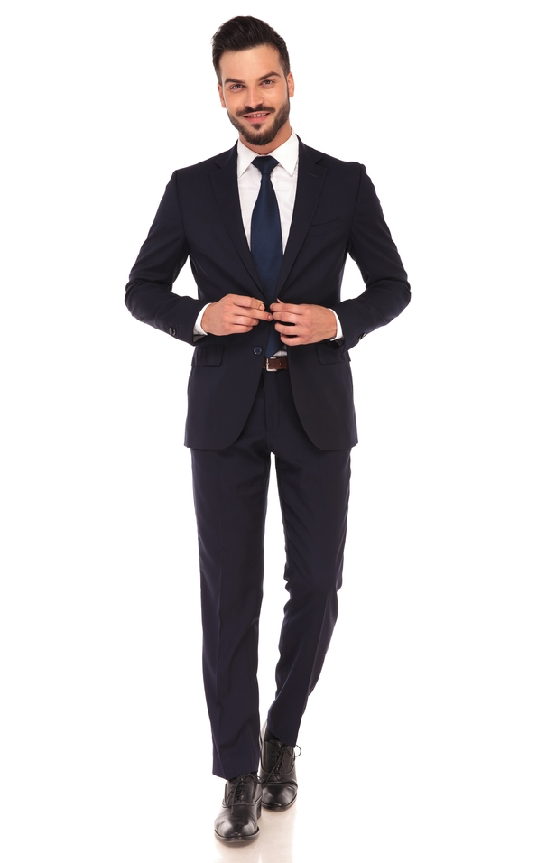
ERKENNEN, OB JEMAND INTERESSE AN IHNEN HAT
mind. 60 % der Zeit Blickkontakt
weit geöffnete Augen
häufiges Lächeln
nach vorne Lehnen
Wenn die Hand der Person an den unteren Teil ihres Gesichts angelehnt wid, so kann dies auf eine Beurteilung der Situation hindeuten
Die Hände sind geöffnet.
Der Kopf ist nach vorne geneigt.
Jede Kopfbewegung, die einem Nicken ähnelt.
Ein Aufknöpfen der Jacke kann als Signal der Freundlichkeit und der Bereitschaft zur Zusammenarbeit verstanden werden.
die Füße zeigen in Ihre Richtung
Notes:
Sollten Sie zu einem Job-Interview eingeladen werden oder vor einem Publikum sprechen, ist es wichtig zu wissen, ob das von Ihnen Gesagte für die Zuhörer von Interesse ist.
Auch wenn Sie das Gefühl haben, dass Ihre Präsentation gut läuft, so heißt dies nicht unbedingt, dass Ihre Botschaft ankommt oder dass Sie den Job bekommen werden.
Sollten Sie die Fähigkeit haben zu erkennen, wenn jemand an Ihren Ausführungen nichtinteressiert ist, so können Sie rasch gewisse Anpassungen vornehmen.
Lassen Sie uns daher zuerst jene Gestiken kennenlernen, die auf ein Interesse der anderen Personen hindeuten.

Slide 6
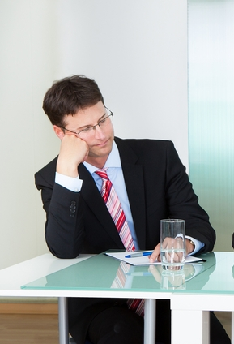
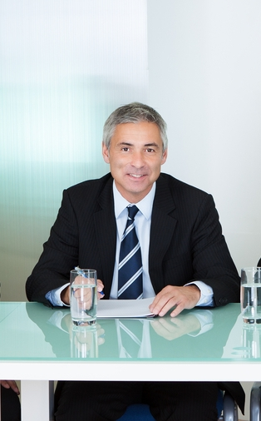
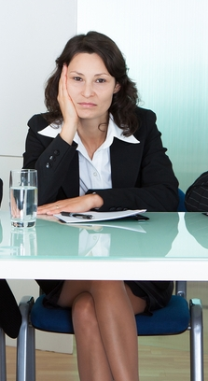
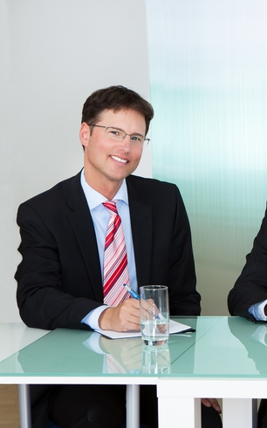



WAS DENKEN SIE – WER IST INTERESSIERT UND WER GELANGWEILT?
A
B
C
D
E
Notes:
Diskutieren Sie, welche Person durch ihre Körpersprache Anzeichen von Langeweile bzw. Interesse zeigt und warum dies der Fall ist.
Welche anderen Signale für Langeweile kennen Sie?

Slide 7
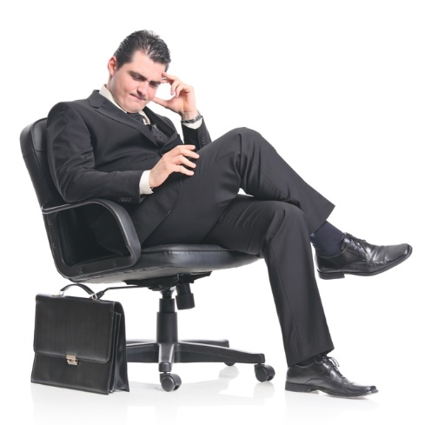
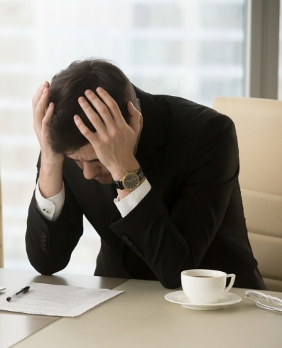



ANZEICHEN VON FRUSTRATION
Das Reiben der Hände auf den Beinen.
Sich an den Haaren oder am Genick kratzen
Hinauf- und Hinunterbewegen der Lippen, während man sie fest zusammenpresst
Schnelles Hinauf- und Hinunterbeugen des Kopfes
Schließen und Öffnen der Arme

Slide 8
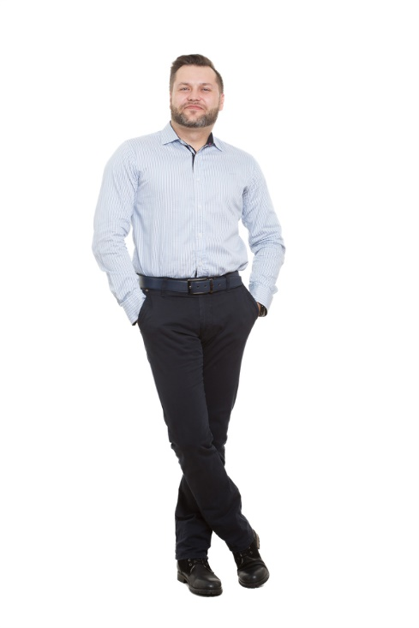
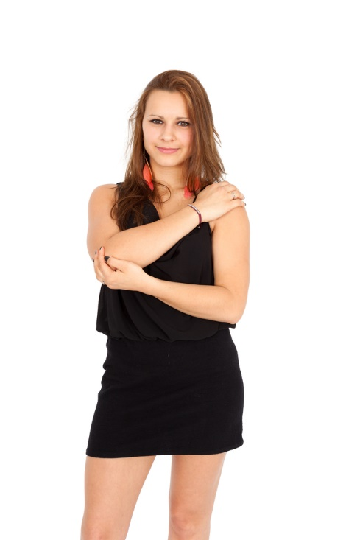
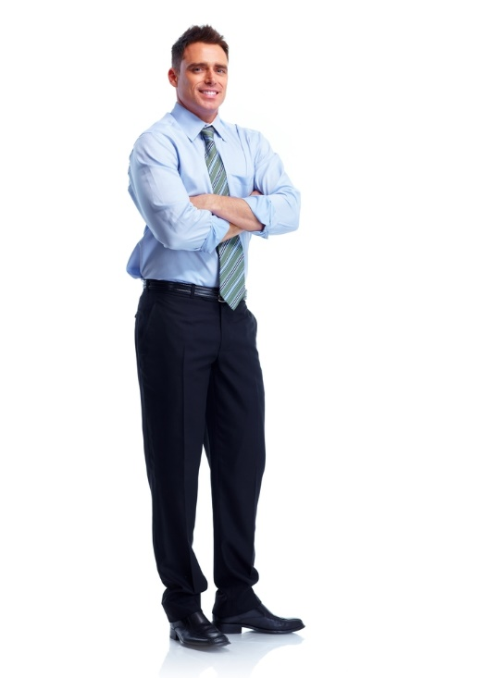
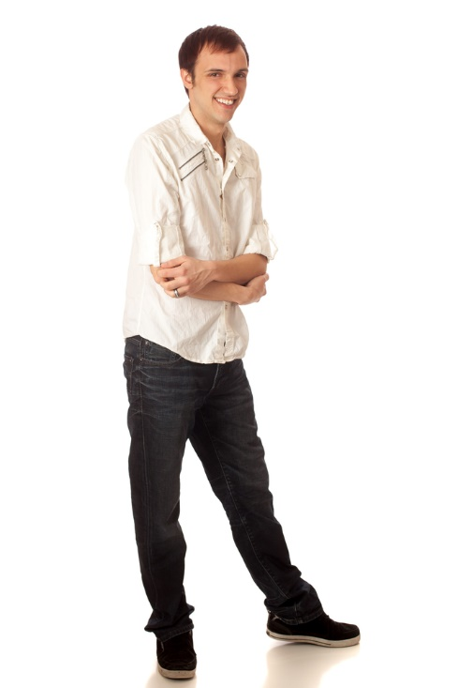
ANZEICHEN EINER DEFENSIVEN HALTUNG
Die Aufmerksamkeit soll auch immer bei den Füßen liegen, da sie meistens zur nächsten Fluchtmöglichkeit hinzeigen.
Hände in den Taschen
Versuch, die Hände zu verstecken
verschränkte Arme

Slide 9
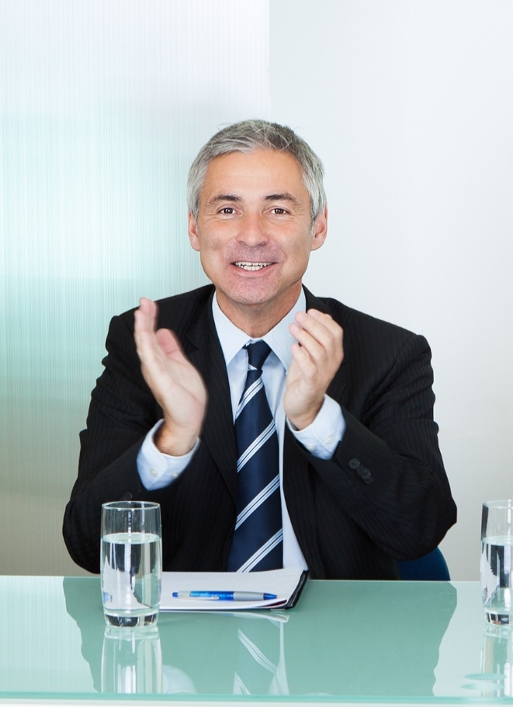


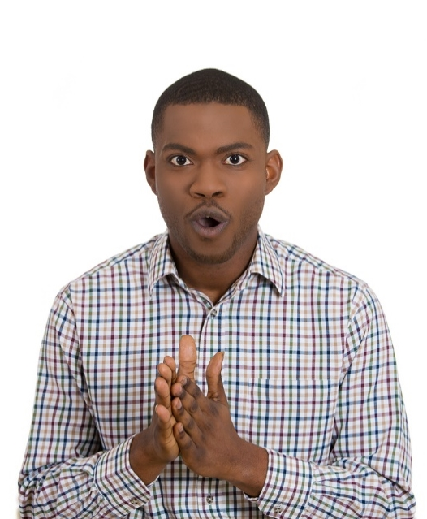
ANZEICHEN VON AUFREGUNG & INTERESSE
klatschende Hände
nach vorne geneigter Kopf
gekreuzte Finger
Reiben der Handflächen

Slide 10
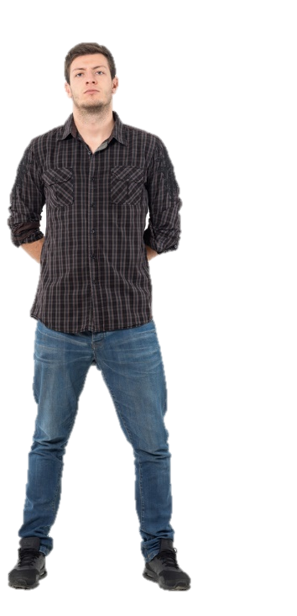
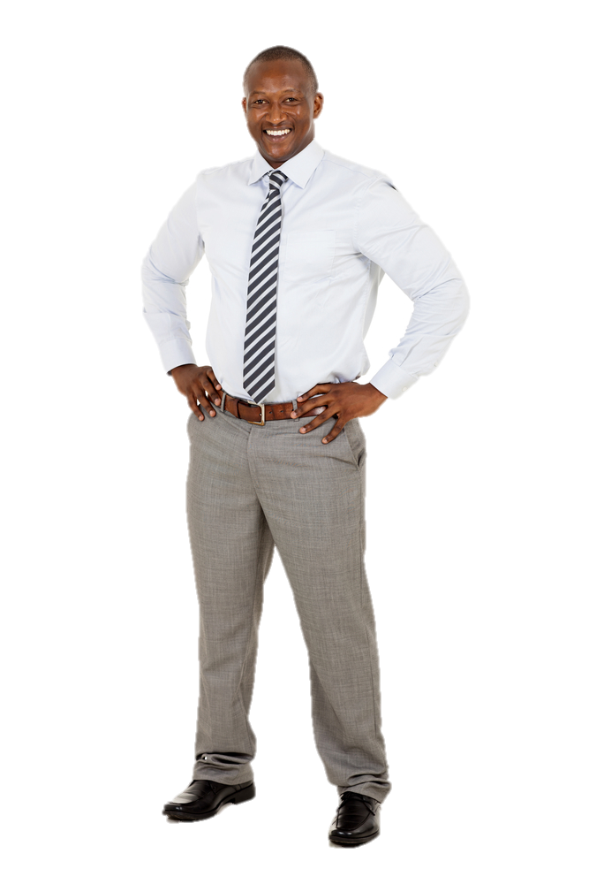
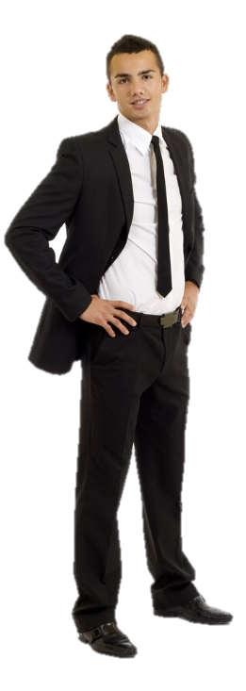
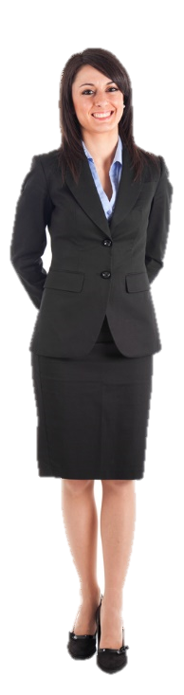
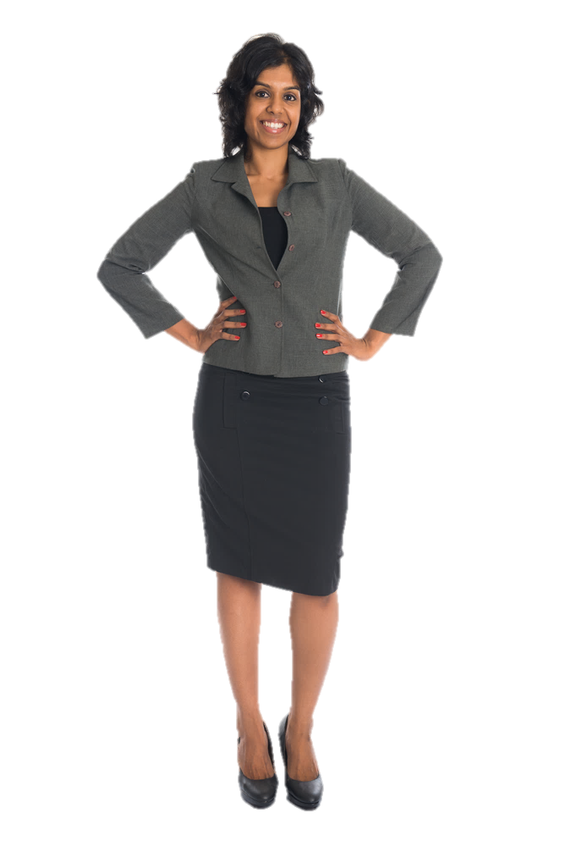
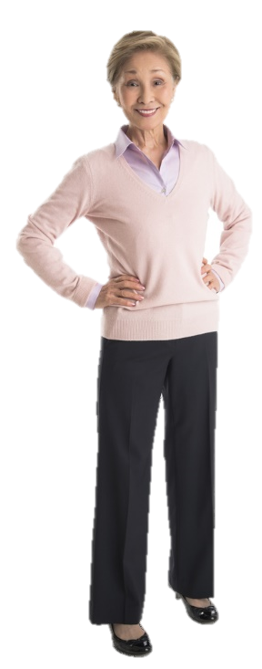
anzeichen von vertrauen, autorität und macht
ständiger Blickkontakt
sichere Bewegungen, ohne zu zögern
Brust ist normalerweise herausgedrückt
Das Kinn ist nach oben geneigt.
Die Hände sind hinter dem Rücken zusammengefaltet.
Die Hände sind auf die Hüften gelegt.
Während dem Umhergehen werden die Arme geschwungen. Dies lässt die Person kraftvoller aussehen.

Slide 11
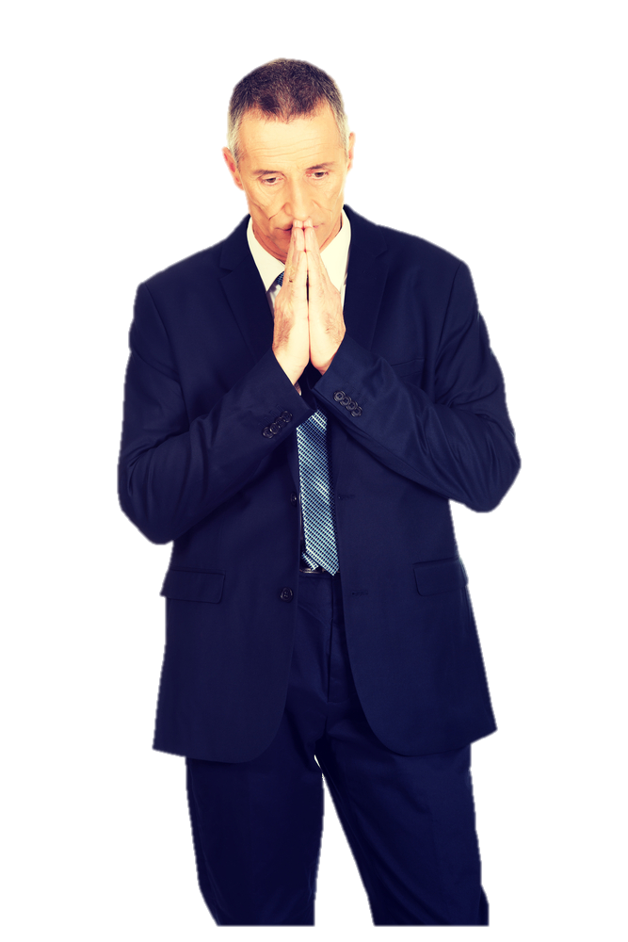
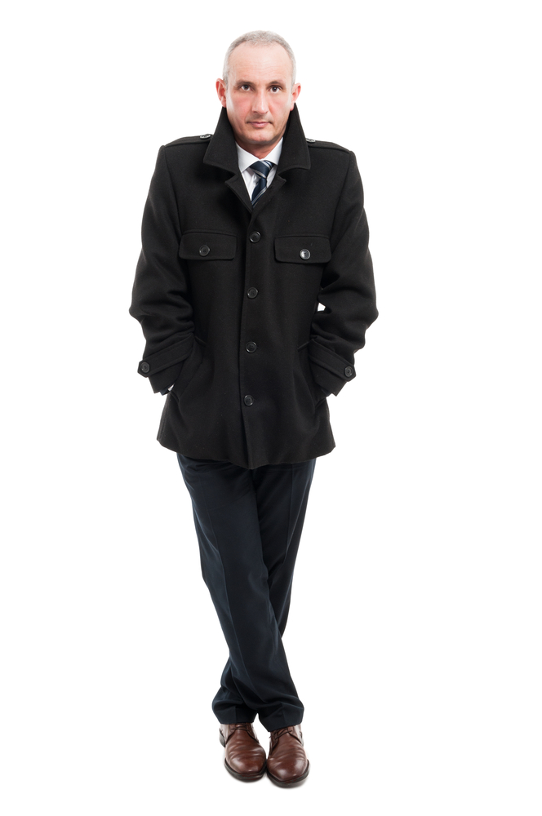

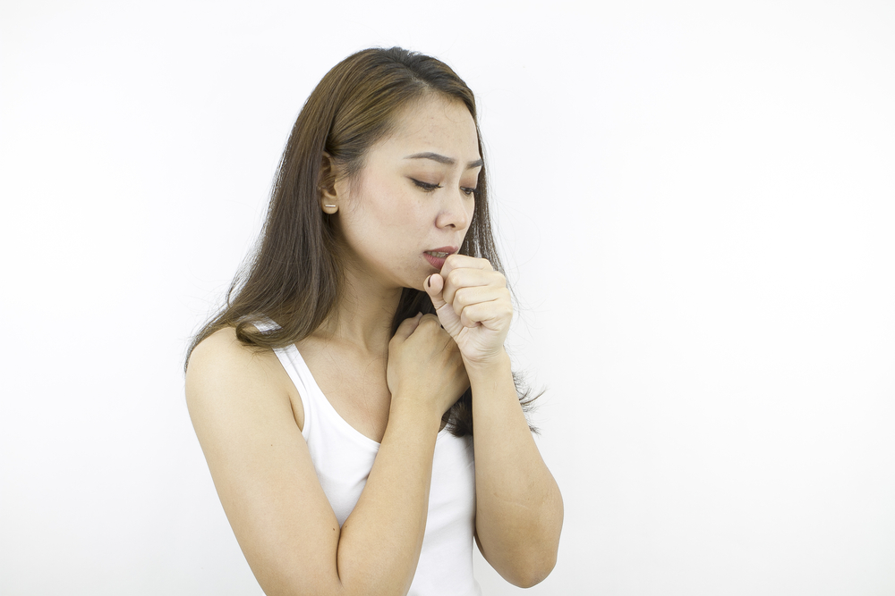
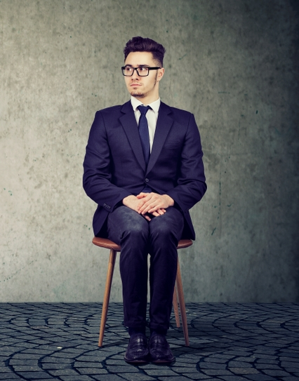
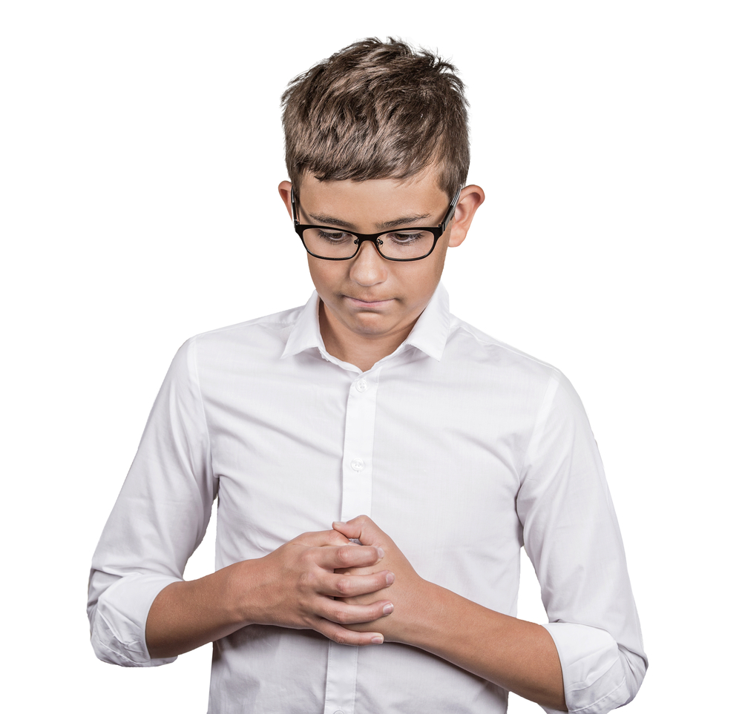

ANZEICHEN VON NERVOSITÄT UND ANSPANNUNG
Zusammengefaltete Finger (ähnlich wie beim Beten)
Verschränkte Hände, die gegeneinander drücken
mit den Füßen wippen
Die Stimme ist hoch und man spricht schnell – Tendenz zum Stottern
ständiges Schlucken, Hüsteln und Räuspern
Die Arme sind verschränkt und der Bizeps wird
angegriffen
Die Beine sind im Stehen gekreuzt.
Schwacher Händedruck während die Handfläche
nach oben zeigt.
Wenig oder gar kein Blickkontakt
fest verschlossene Knöchel

Slide 12
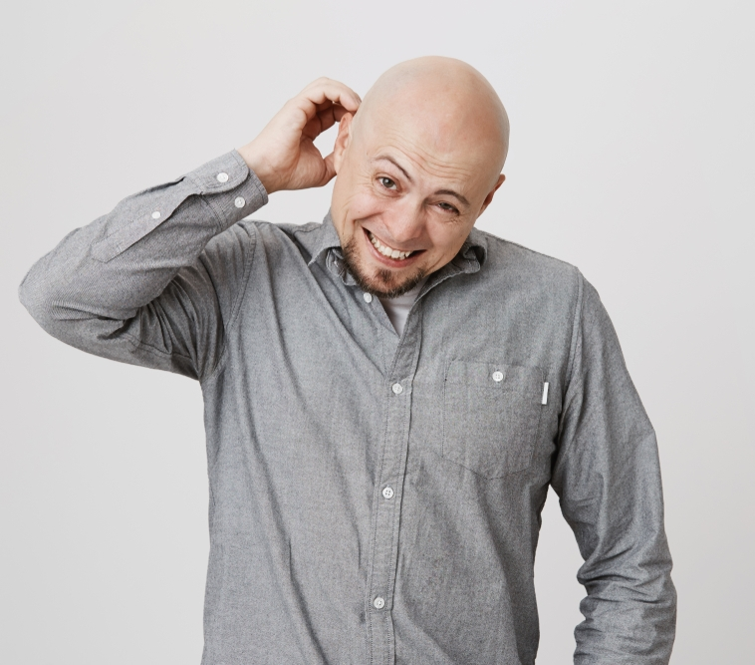
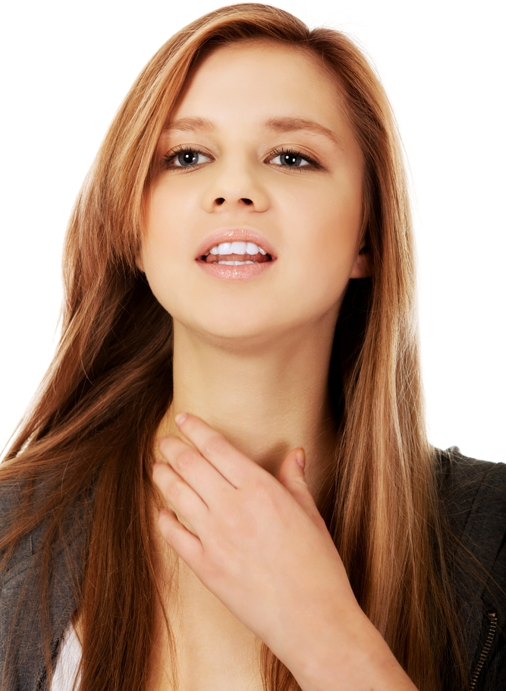
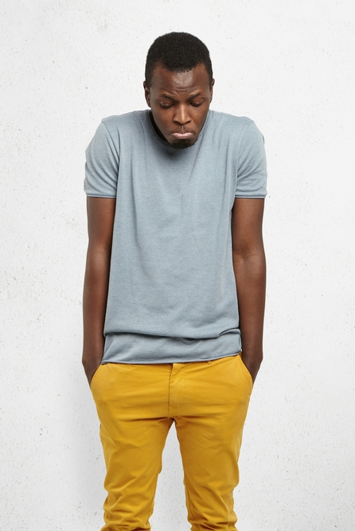
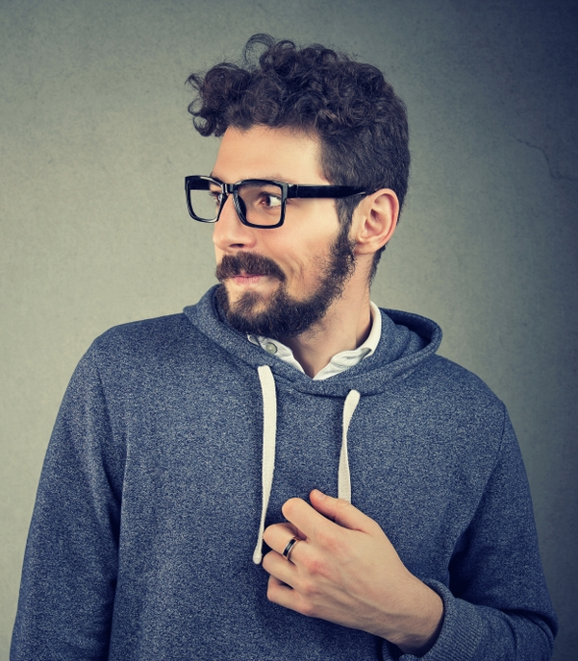
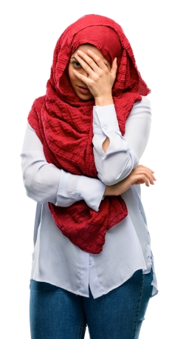
ANZEICHEN, DASS EINE PERSON MÖGLICHERWEISE LÜGT
Die Person spricht sehr schnell mit einer hohen Stimme und hat die Tendenz zum Stottern.
ständiges Schlucken, Hüsteln und Räuspern
ständiges Befeuchten der Lippen mit der Zunge
häufiges Zwinkern
Die Arme sind auf Brusthöhe verschränkt.
Man reibt sich den Hals.
Man greift sich ständig ins Gesicht und bedeckt dabei Mund oder Ohren.
Man kratzt sich am Kopf oder im Nacken.
Man wippt mit den Händen oder Füßen.
Man hat die Tendenz, hinunterzusehen und die Schultern hochzuziehen.
Es fällt einem schwer ruhig zu stehen und verändert oft seine Haltung.

Slide 13


AUFBAU VON VERTRAUEN
Verhaltensweisen, die Vertrauen bei der anderen Person aufbauen:
Führen Sie ein Gespräch im Sitzen, so beugen Sie Ihren Oberkörper leicht zu der Person nach vorne und öffnen Sie Ihre Arme und Beine. Diese offene Körpersprache führt dazu, dass Ihr Gesprächspartner und Sie selbst sich im Gespräch wohler fühlen.
Halten Sie ca. 60 % der Zeit Blickkontakt mit der anderen Person. Passen Sie jedoch auf, dass sich Ihr Gesprächspartner dabei nicht unwohl fühlt.
Wenn Sie zuhören, so nicken Sie und senden Sie Ihrem Gegenüber ermutigende Gesten und Signale
Lächeln Sie!
Verwenden Sie den Namen der anderen Person möglichst früh in der Unterhaltung. Dies klingt nicht nur höflich, sondern hilft Ihnen auch dabei, den Namen in Ihrem Gedächtnis abzuspeichern.
Stellen Sie offene Fragen. Um diese zu beantworten, muss man mehr als “ja” oder “nein” sagen.
Geben Sie Feedback um das Gesagte der anderen Person nochmals zusammenzufassen und zu reflektieren. So vermeiden Sie, dass potentielle Misverständnisse schon im Vorfeld ausgeräumt werden.
Notes:
Vertrauen ist ein Zustand des gemeinsamen Verständnisses mit einer anderen Person oder Gruppe. Dieser Zustand führt zu einer besseren und einfacheren Kommunikation. Anders gesagt führt Vertrauen zu einem besseren Auskommen mit anderen Personen oder Gruppen, indem man etwas gemeinsam hat. Dadurch wird der Kommunikationsprozess erleichert und effizienter.

Slide 14


AUFBAU VON VERTRAUEN
Sprechen Sie über Dinge, die einen Bezug auf das bereits Gesagte aufweisen. Finden Sie gemeinsame Erlebnisse und bauen Sie so eine Verbindung zu einander auf.
Versuchen Sie empathisch zu sein. Zeigen Sie Verständnis für die Gefühle der anderen Person und dass Sie Dinge auch aus Ihrer Sichtweise heraus sehen können.
Wenn Sie mit dem Gesagten der anderen Person einverstanden sind, so teilen Sie dies auch mit und führen Sie an, warum das so ist.
Bauen Sie auf Ideen der anderen Person auf.
Seien Sie gegenüber Ihrem/Ihrer GesprächspartnerIn nicht wertend. Vermeiden Sie Stereotypen und ähnliche vorgefasste Ideen, die Sie möglicherweise gegenüber der anderen Person haben.
Wenn Sie der anderen Preson widersprechen wollen, dann nennen Sie zuerst den Grund und sagen erst danach, dass Sie ihr nicht zustimmen.
Geben Sie zu, wenn Sie die Antwort nicht kennen oder einen Fehler gemacht haben. Ehrlichkeit ist immer die beste Strategie und die Zurkenntnisnahme von Fehlern führt dazu, dass Vertrauen aufgebaut wird.
Seien Sie Sie selbst – durch das Zusammenspiel von visuellem und verbalem Verhalten können Sie die Wirkung Ihrer Kommunikation maximieren.
Notes:
Vertrauen ist ein Zustand des gemeinsamen Verständnisses, mit einer anderen Person oder Gruppe. Dieser Zustand führt zu einer besseren und einfacheren Kommunikation. Anders gesagt führt Vertrauen zu einem besseren Auskommen mit anderen Personen oder Gruppen, indem man etwas gemeinsam hat. Dadurch wird der Kommunikationsprozess erleichert und effizienter.

Slide 15

SPIEGELUNG
Eine Spiegelung kann “gute Energie” zwischen Personen erzeugen und dazu führen, dass in der Konversation ein angenehmes Gesprächsklima herrscht und dadurch der Gesprächsfluss angeregt wird.

Slide 16
SCHAFFUNG EINES POSITIVEN IMAGES UND gute präsentation der “marke ICH”
WIE DU DICH SELBST SIEHST
DEINE EIGENE MARKE
WIE ANDERE DICH SEHEN
Wie sollen die Leute dich in Erinnerung behalten?
Wie würdest du gerne von jemand anderen beschrieben werden?
Was sind deine besten Eigenschaften? Worin bist du wirklich gut?
DEINE MARKE
Diskussionsfragen:
Wie präsentierst du deine persönliche Marke in den sozialen Medien, am Telefon, in E-Mails, in der schriftlichen Kommunikation und persönlich?
Was gehört geändert (falls es etwas gibt)?
dein
IMAGE
deine
MISSION
deine WERTE
deine
VISION

Slide 17
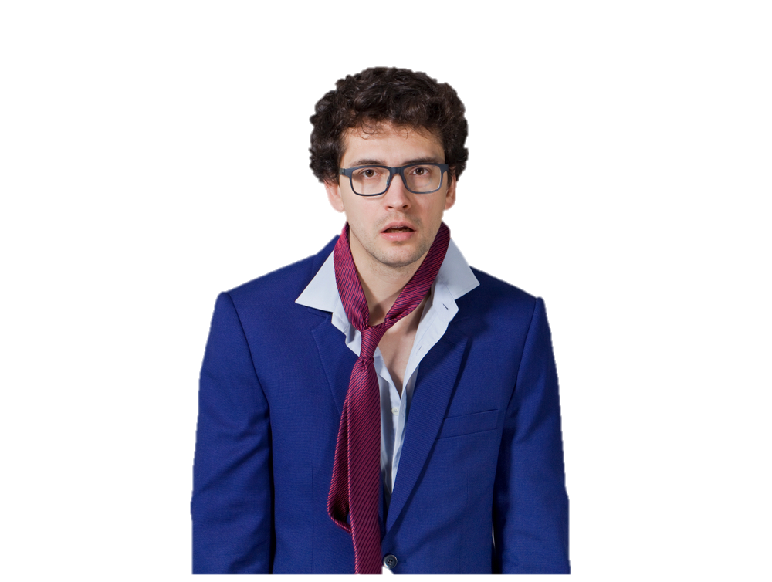
TipPs, WIE MAN EIN POSITIVES IMAGE WÄHREND eines INTERVIEWS TRANSPORTIERT
Betrachten Sie das Bewerbungsgespräch als eine ernsthafte und förmliche Verkaufssituation; vermeiden Sie daher jegliche Art von Freizeitbekleidung.
Kleiden Sie sich sauber und geschmackvoll. Vermeiden Sie helle Farben und gewagte Kleidung.
Tragen Sie Kleidung, die Ihre Persönlichkeit und Ihre Stärken unterstreicht und vermeiden Sie Sachen, die ablenkend und überheblich wirken könnten.
Stellen Sie sicher, dass Ihre Kleidung und Accessoires gut aufeinander abgestimmt sind.
Kleiden Sie sich angemessen gemäß dem jeweiligen Branchen-Dresscode. Herrscht ein sehr strenger, konservativer Dresscode oder kann man sich auch modisch kleiden?
Diskussionsfragen:
Welche Art von Job suchst du?
Wie sieht eine Person aus, die in diesem Job erfolgreich ist? Wie würden Sie sie beschreiben?

Slide 18
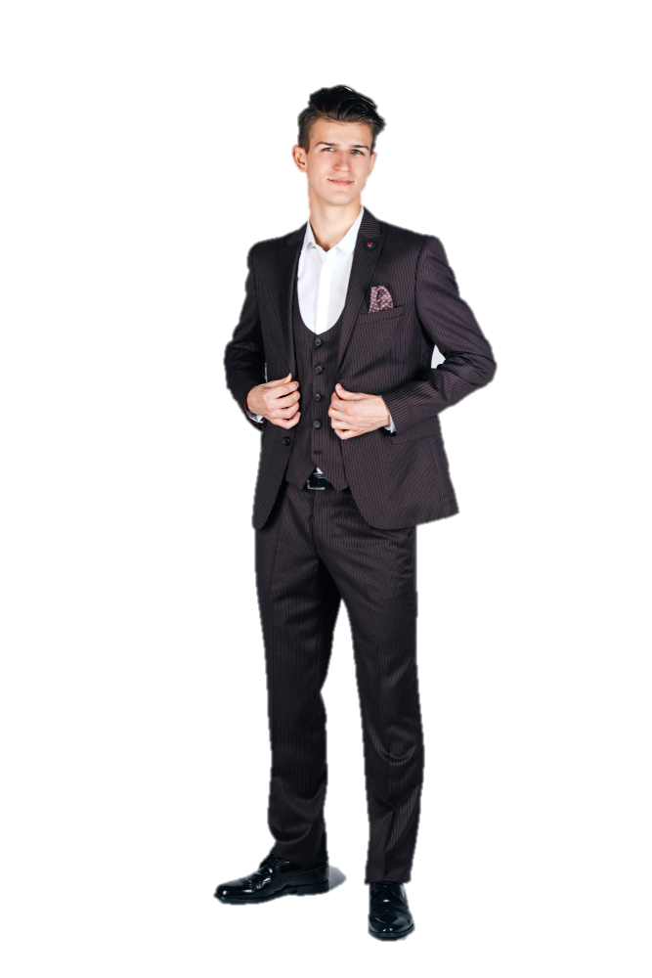
TipPs, WIE MAN EIN POSITIVES IMAGE WÄHREND EINES INTERVIEWS TRANSPORTIERT
Wäre dieser Dresscode geeignet für ein Bewerbungs-gespräch auf einer Baustelle?
Helfen Sie dem/der InterviewerIn sich vorzustellen, wie Sie in dem von Ihnen gewünschten Job aussehen werden, indem Sie jene Kleidung tragen, die Sie auch tragen würden, wenn Sie eingestellt würden. Recherchieren Sie, wie andere erfolgreiche Personen in ähnlichen Positionen sich kleiden. Lesen Sie Fachzeitschriften, nehmen Sie an Besprechungen teil und denken Sie immer daran, sich verschiedene Kleidungsstile anzusehen. Ihr Ziel ist es, dass der/die InterviewerIn über Sie denkt “Diese Person sieht so aus, als würde Sie gut zu uns passen”.
Kleiden Sie sich erfolgreich. Wenn Sie möchten, dass der Interviewer denkt, Sie seien erfolgreich und qualitätsbewusst, so geben Sie etwas mehr Geld für Ihre Kleidung aus, die Sie zum Interview tragen werden. Denken Sie daran, dass es keine Möglichkeit gibt, ein hochwertiges Aussehen mit einem billigen Anzug zu vermitteln. Im Bereich der Kleidung ist gute Qualität offensichtlich. Stellen Sie ausserdem sicher, dass Ihre Kleidung ordentlich sitzt. Falls notwendig, lassen Sie sich Ihr Outfit schneidern. Selbst der teuerste Anzug sieht schrecklich aus, wenn er nicht passt, während ein gut sitzender relativ günstiger Anzug einen durchaus guten Eindruck machen kann.
Diskussionsfragen:
Wie würden Sie sich für ein Bewerbungsgespräch für jene Art von Job kleiden, den Sie bekommen möchten sodass Sie angemessen aussehen und sich gut in das Unternehmen einfügen?

Slide 19
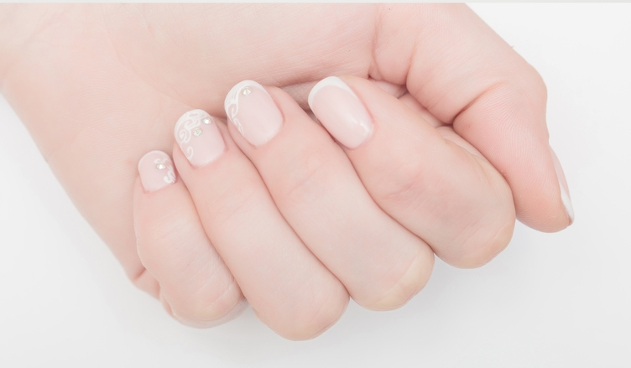
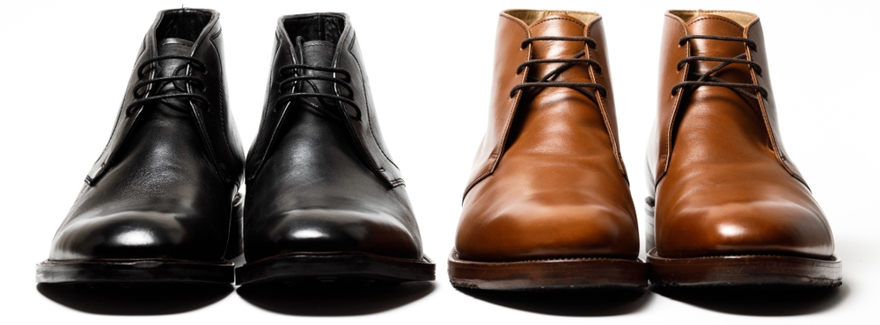
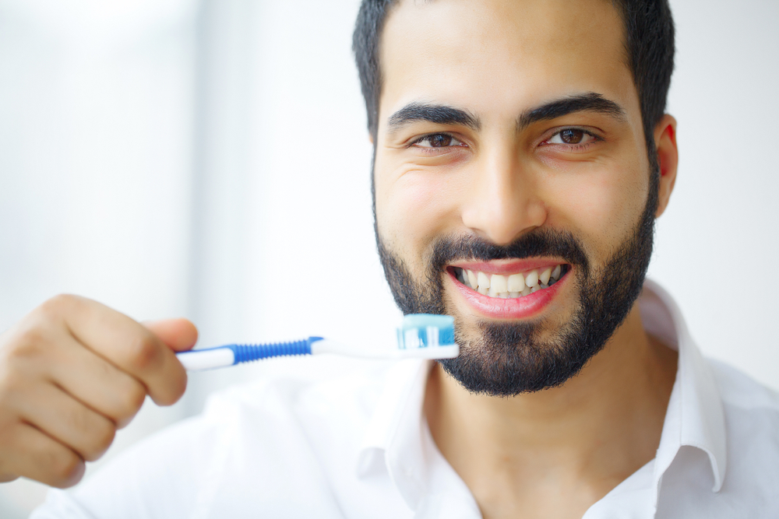

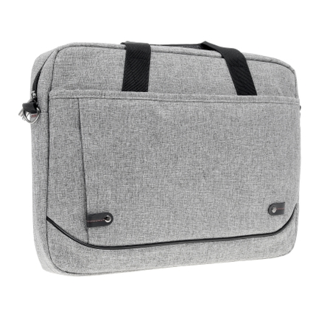
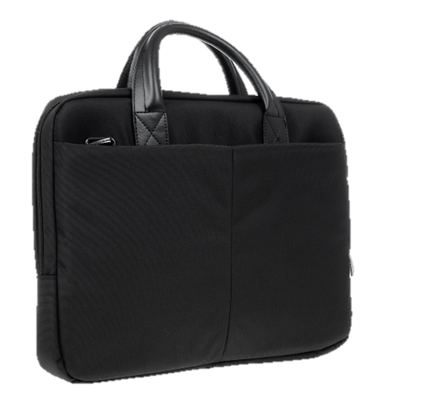
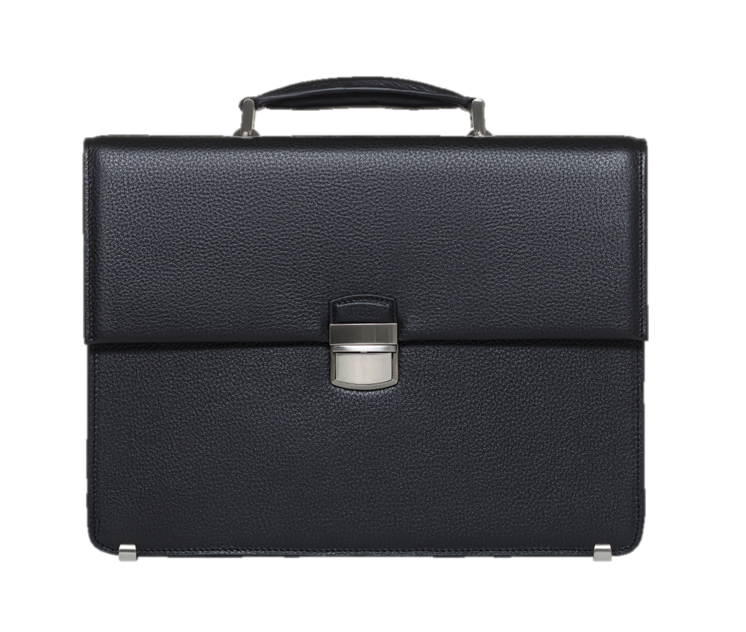
TIPPS ZUR VERMITTLUNG EINES POSITIVEN BILDES BEI INTERVIEWS – SEIEN SIE GUT GEPFLEGT!
Seien Sie gut gepflegt! Das bedeutet frisch polierte Schuhe, gepflegte Nägel, geschnittenes und gestyltes Haar, ein sauber rasiertes Gesicht, frisch-riechender Atem und ein gut duftender Körper. Vermeiden Sie starke Parfums, da Sie nie wissen, wie ein/e InterviewerIn auf einen bestimmten Duft reagiert. Egal wie gut Sie sich anziehen, wenn Sie zum Gespräch mit abgelaufenen Schuhen, abgebissenen Nägeln, mit einem schlecht riechenden Atem oder Körpergeruch kommen, so wird der/die InterviewerIn Sie nicht ernst nehmen.
Nehmen Sie gegebenenfalls eine kleine Tasche zum Interview mit. Darin Können Sie nicht nur wichtige Dokumente oder Schreibpapier mitbringen, sondern dies
trägt auch noch zur Vermittlung eines
professionellen Bildes von Ihnen bei.

